Slide 1
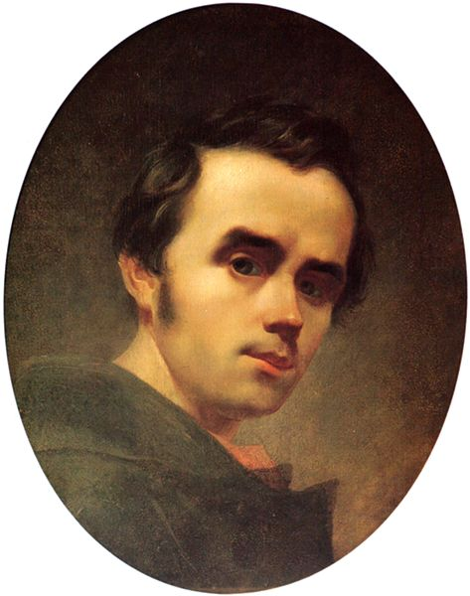
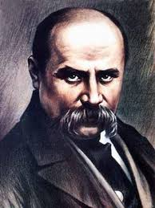
Т. Г. Шевченко - художник

Slide 2
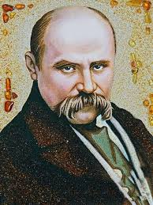
Тарас Григорович Шевченко – видатний український письменник і поет, чия творчість зробила його не мало не багато, а символом українського народу і одній з головних колон, на якій тримається вся наша українська культура. Так, всі ми з вами ще з шкільної лави добре знаємо Шевченка саме як письменника, поета, і ось трішки забули про те, що Тарас Григорович був не лише геніальним письменником, але і не менш геніальним художником.

Slide 3
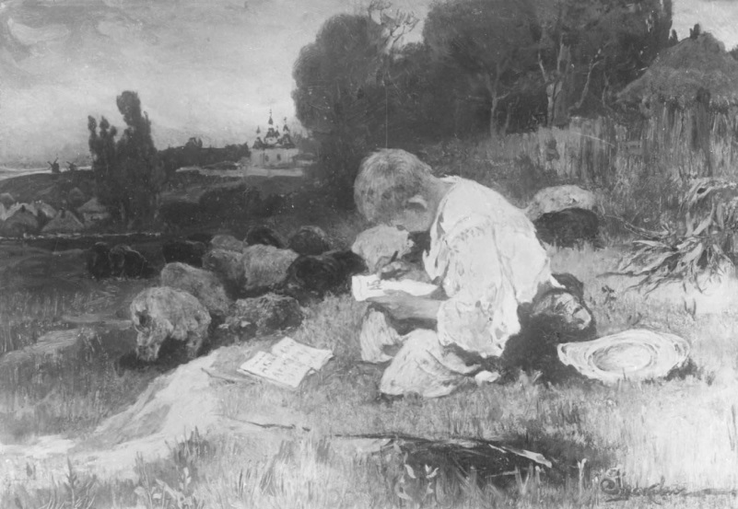
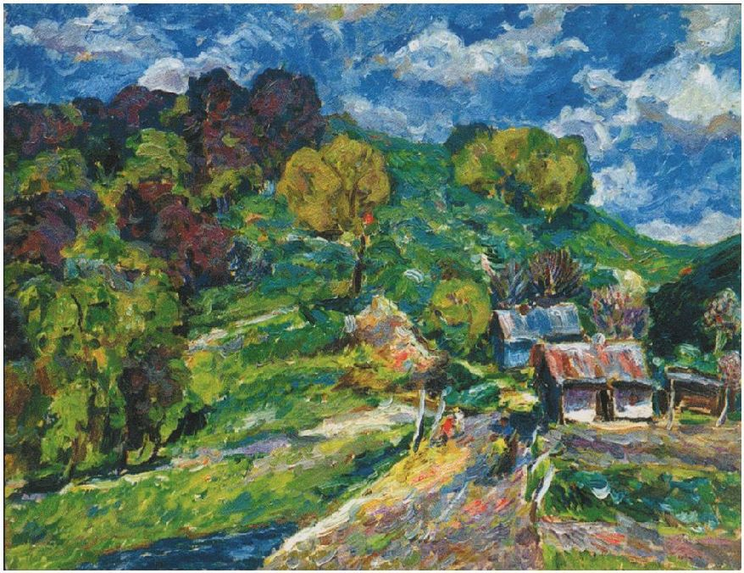
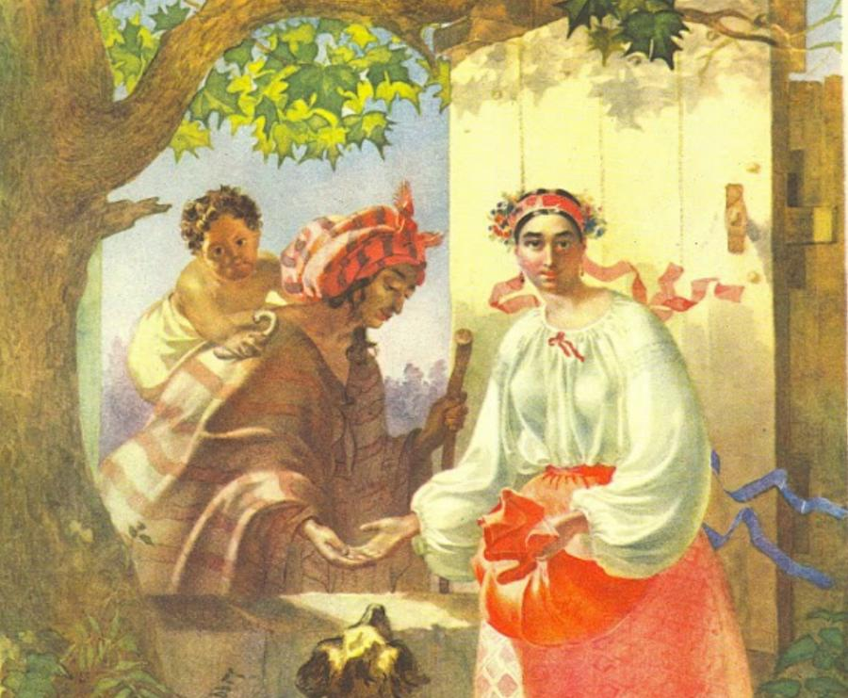
Тарас Шевченко як художник займає одне з найпочесніших місць в українському образотворчому мистецтві. Він прекрасно володів всіма відомими тоді засобами графічного зображення. Художня спадщина Тараса величезна – збереглося 835
творів, картин, портретів, гравюр на різні теми, написані протягом різних періодів життя великого Кобзаря. Ще більше 270 творів вважаються втраченими.

Slide 4
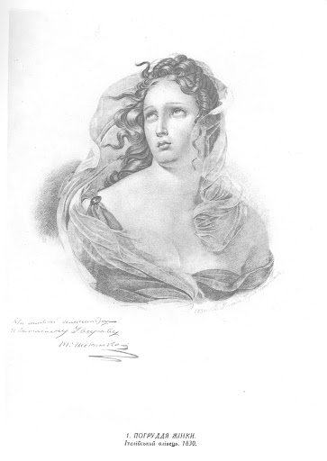
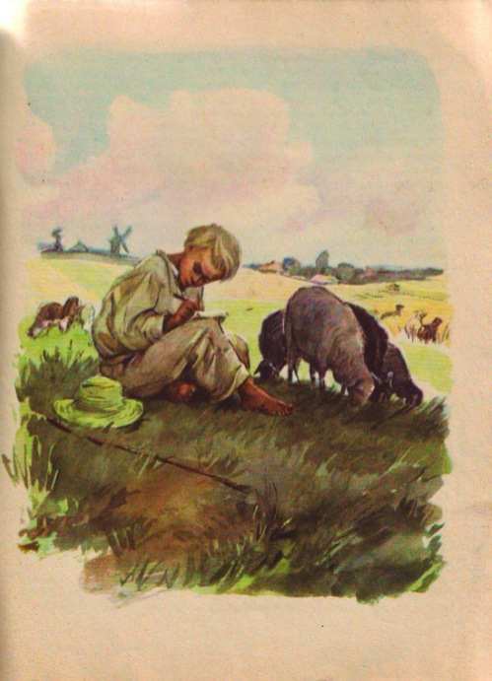
Талант художника проявився рано, значно раніше, ніж талант поета. Якщо перші літературні спроби припадають на 1836-1837 роки, то найбільш ранній малюнок, що дійшов до нас і відомий під назвою “Погруддя жінки” або “Жіноча голівка” датований самим автором ще 1830році. З цієї юнацької роботи і розпочалась творчість видатного художника.

Slide 5
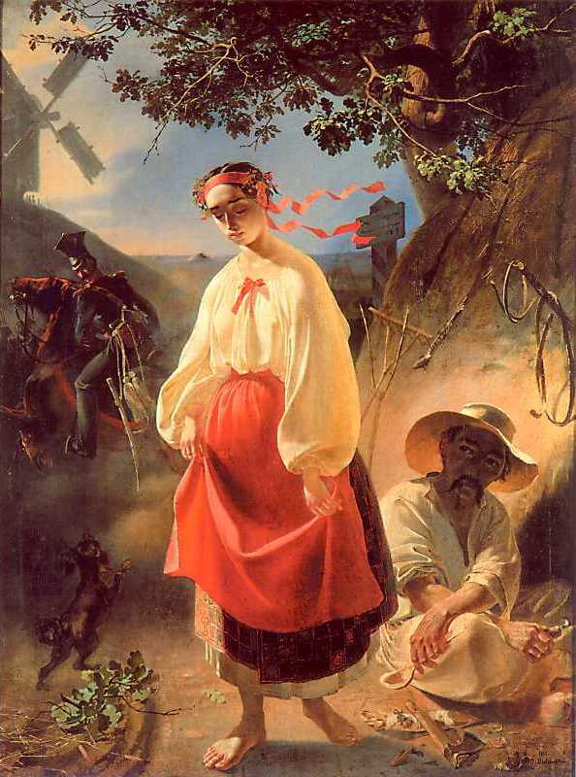
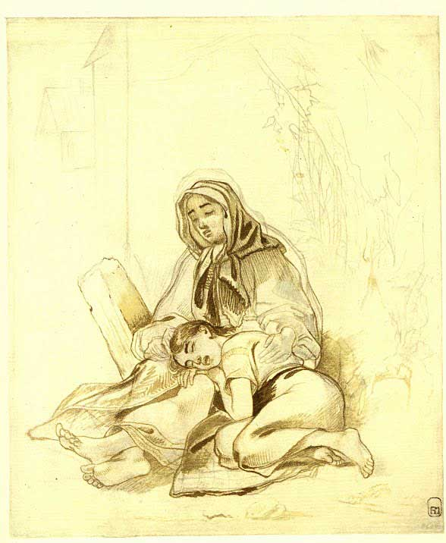
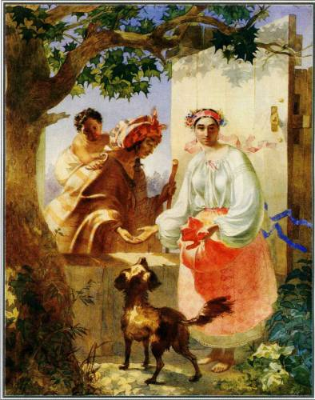
Тема українського, простого народу та жіночої долі була згустком крові, що запеклась у його серці.
Сліпа з дочкою. 1842р. Папір, олівець, сепія.
Катерина. 1842р. Полотно, олія.
Циганка-ворожка.1841р. Папір, акварель.

Slide 6
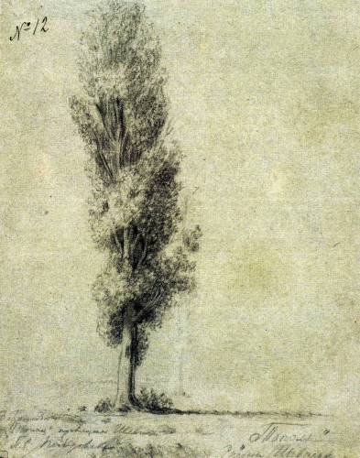
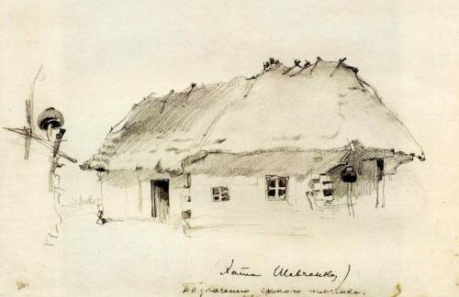
Свої пейзажі Шевченко - художник не компонував, а змальовував краєвиди, які бачив перед собою. Саме тому в його робочих альбомах ми знайдемо багато начерків дерев, бур’янів, хат, церков.
Хата батьків у Кирилівці. 1843. Папір,олівець.
Тополя.1839-1840р. Папір, олівець.

Slide 7
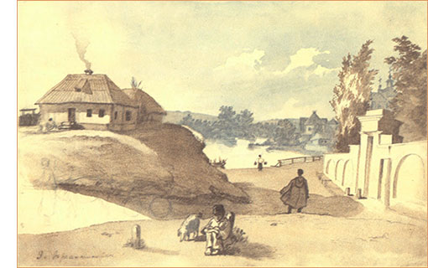
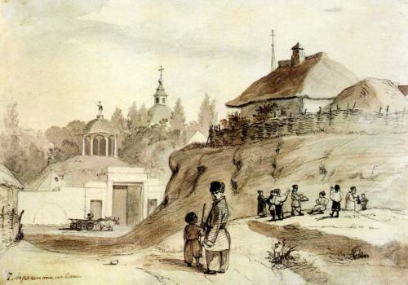
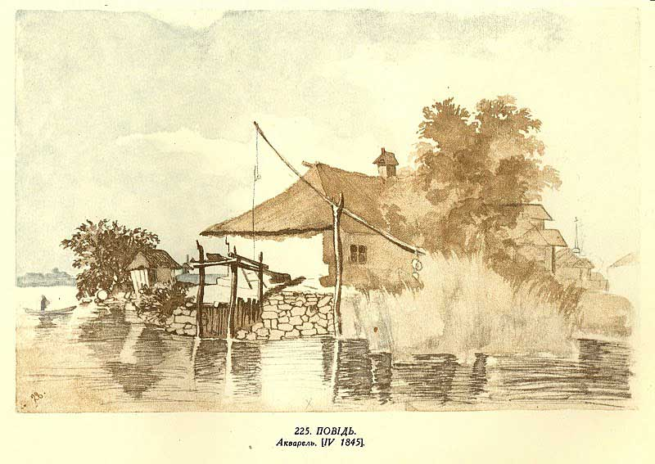
Пейзажні малюнки Шевченка 1843 – 1847 рр. можна поділити на дві групи: малюнки, на яких зображено сільські краєвиди і пейзажі, на яких відтворені історичні та архітектурні пам’ятки.
В Решетилівці.1845. папір, туш, сепія, акварель.

Slide 8
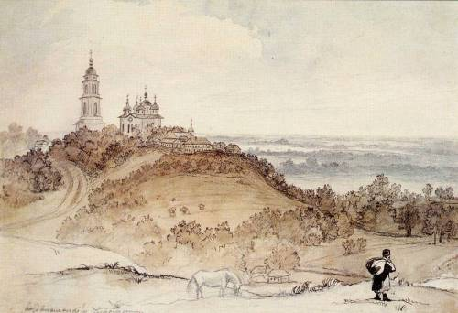
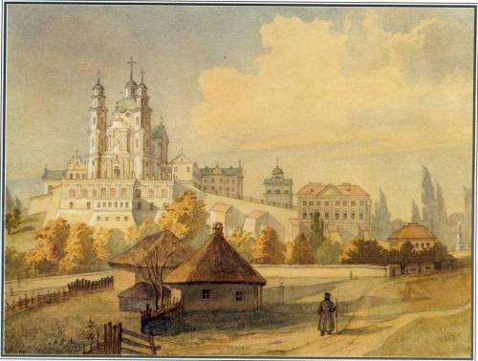
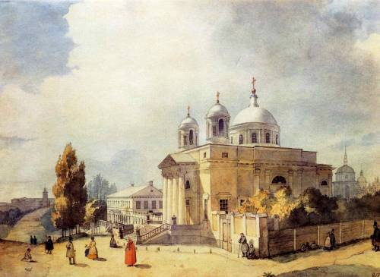
Воздвиженський монастир у Полтаві . 1845. Папір, сепія, акварель, туш.
Почаївська лавра з півдня. 1846. Папір, акварель.
Костел св. Олександра у Києві. 1846. Папір, акварель.

Slide 9
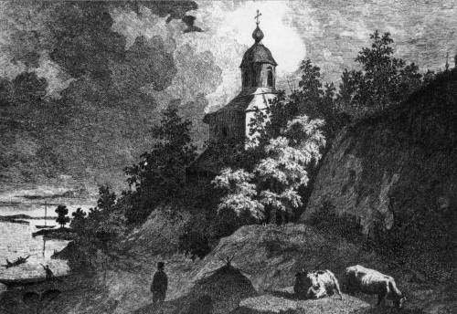
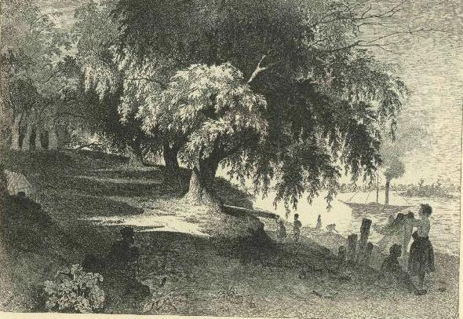
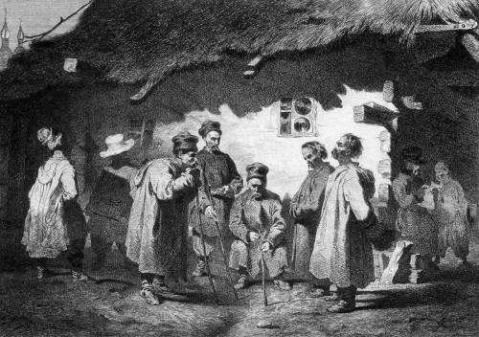
Однією з перлин української національної графіки є “Живописна Україна”. Це альбом офортів Шевченка.
У Києві. 1844. Папір, офорт.
Видубицький монастир.1844. Папір, офорт.
Офорт – це гравюра на міді або цинку з малюнком, протравленим кислотами, а також друкарський відбиток з такої гравюри.
Судня рада. 1844. Папір, офорт.

Slide 10
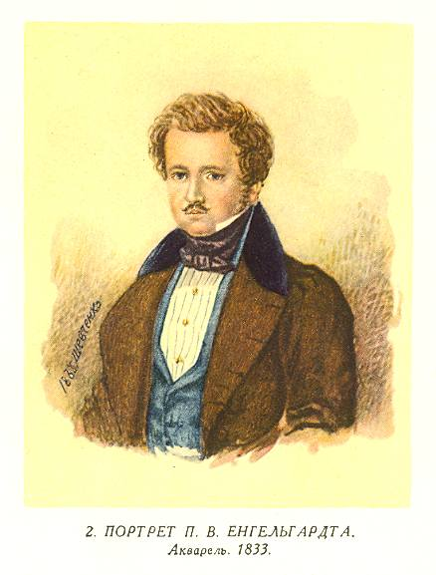
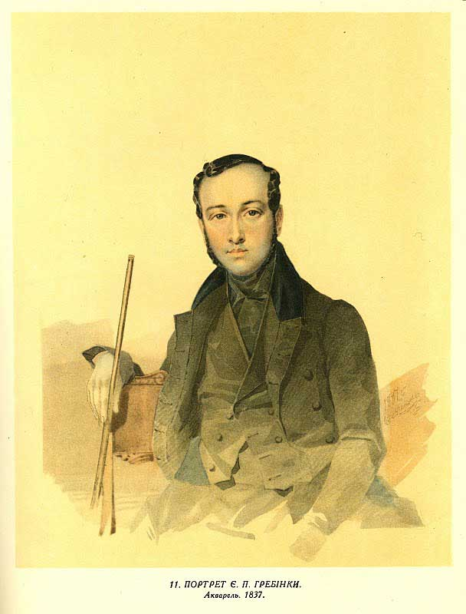
Велике місце в Шевченковому доробку належить портретам. Він почав працювати над ними ще кріпаком. В Академії продовжував роботу в цій галузі. Незабаром він стає одним з відомих і популярних портретистів.

Slide 11
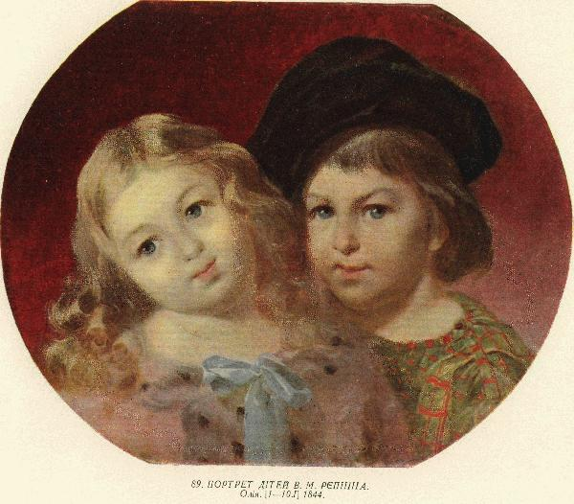
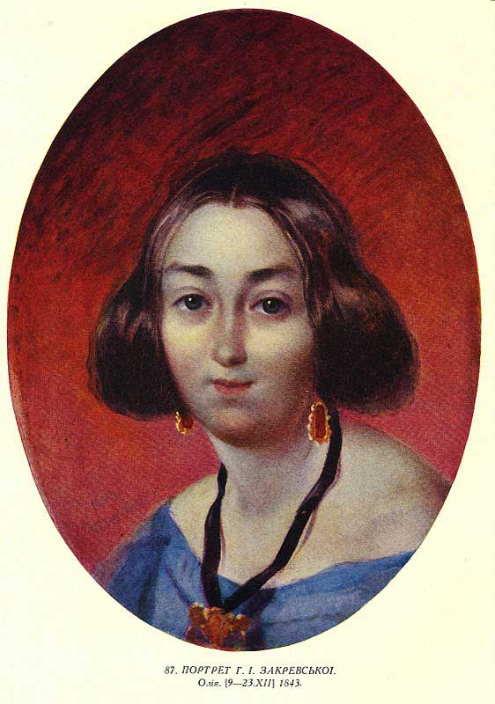
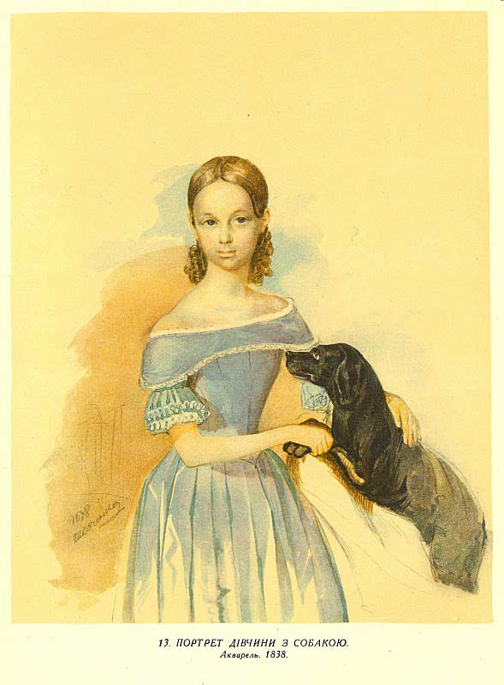

Slide 12
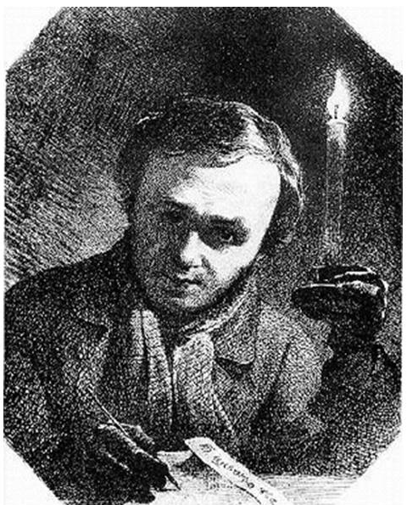
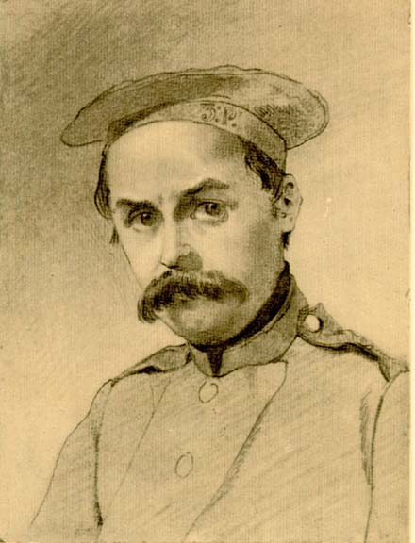
Автопортрети Тараса Шевченка — власні зображення, що їх створював Тарас Шевченко протягом усього життя

Slide 13
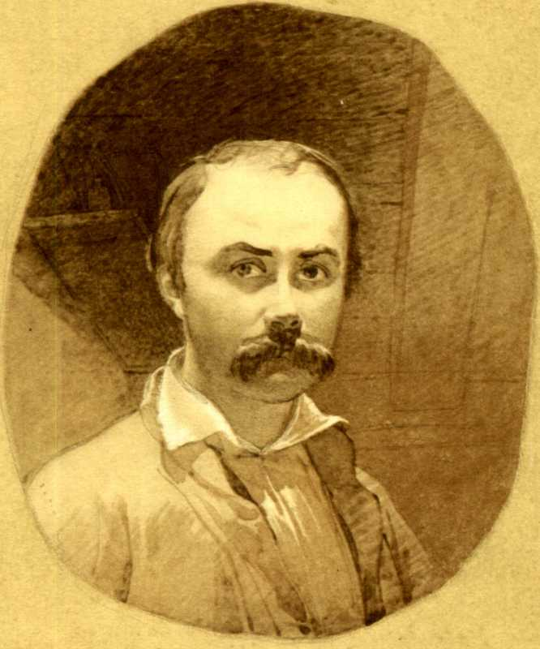
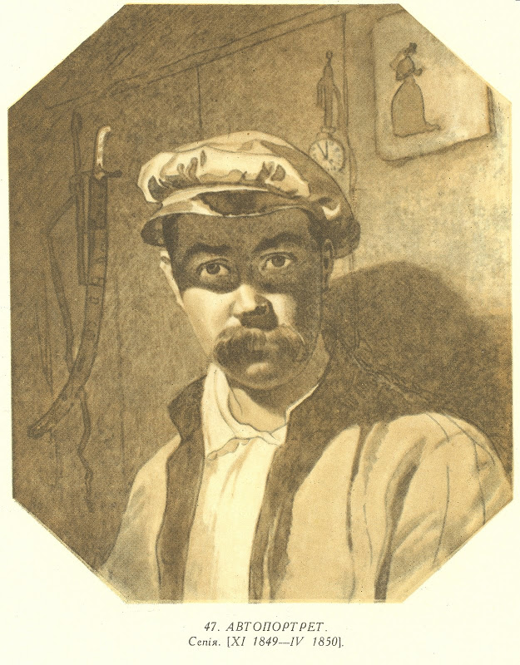
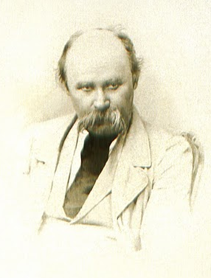
Кількість автопортретів Шевченка важко піддається обліку.
Багато з них не дійшли до нашого часу і відомі лише з листування художника чи спогадів його сучасників.

Slide 14
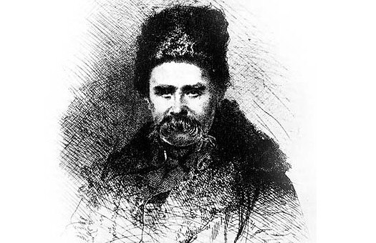
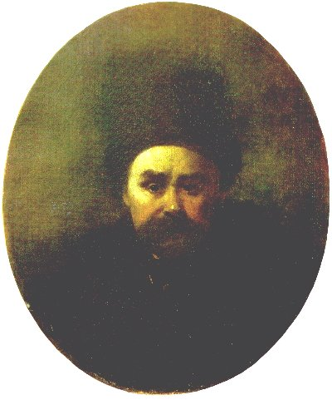
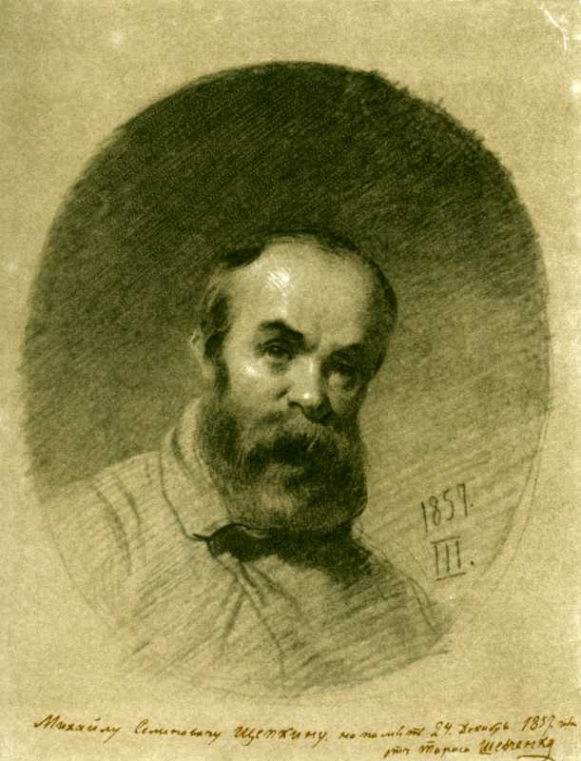

Slide 15
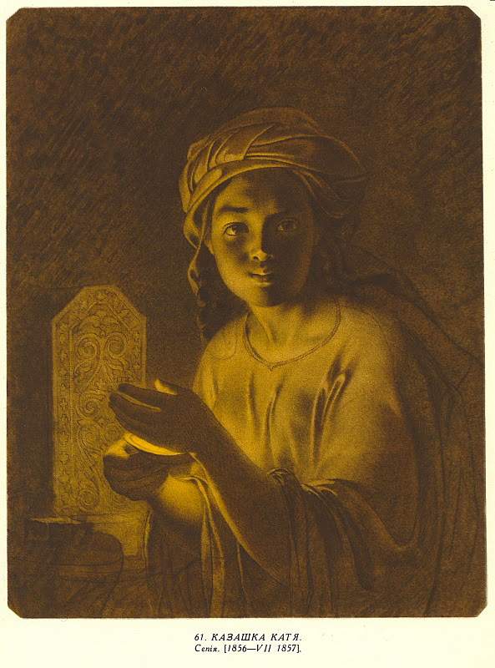
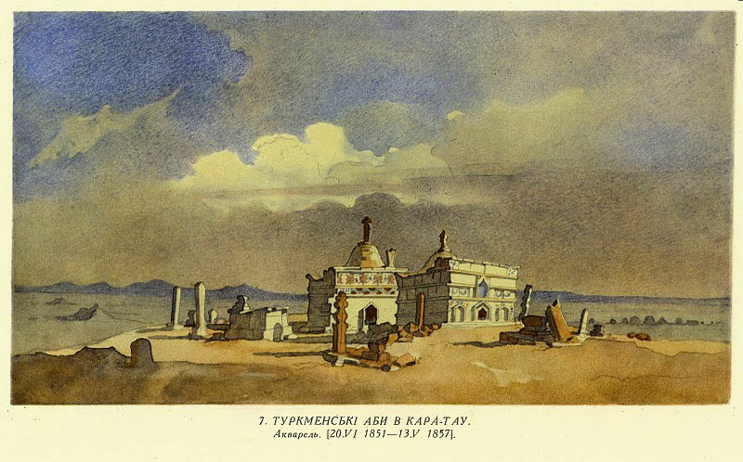
Навіть всупереч царській забороні під час заслання у Казахстан Шевченко багато малював, і став першим живописцем цього краю. З великою симпатією і теплотою малював він побут казахів, і через це користується величезною повагою казахів аж до сьогодні.

Slide 16
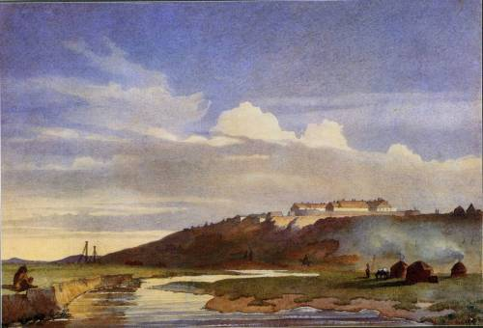
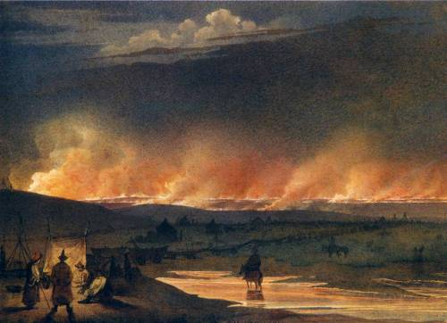
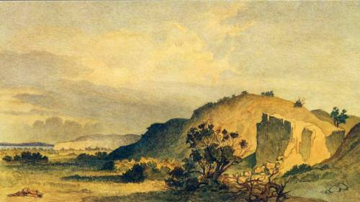
Укріплення Іргизкала 1848-1850
Пожежа в степу. 1848. Папір, акварель.
Гористий берег острова Ніколая 1848-1849. Папір, акварель.

Slide 17
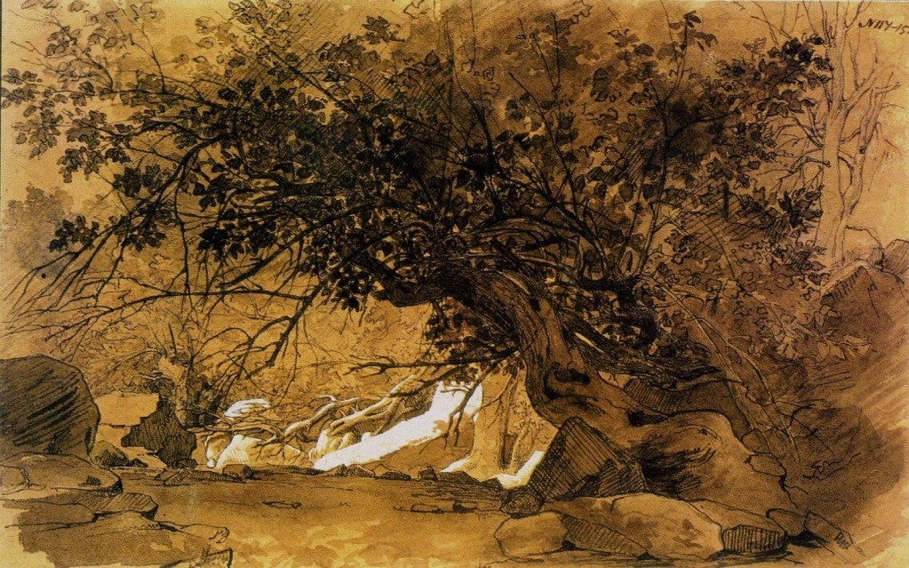
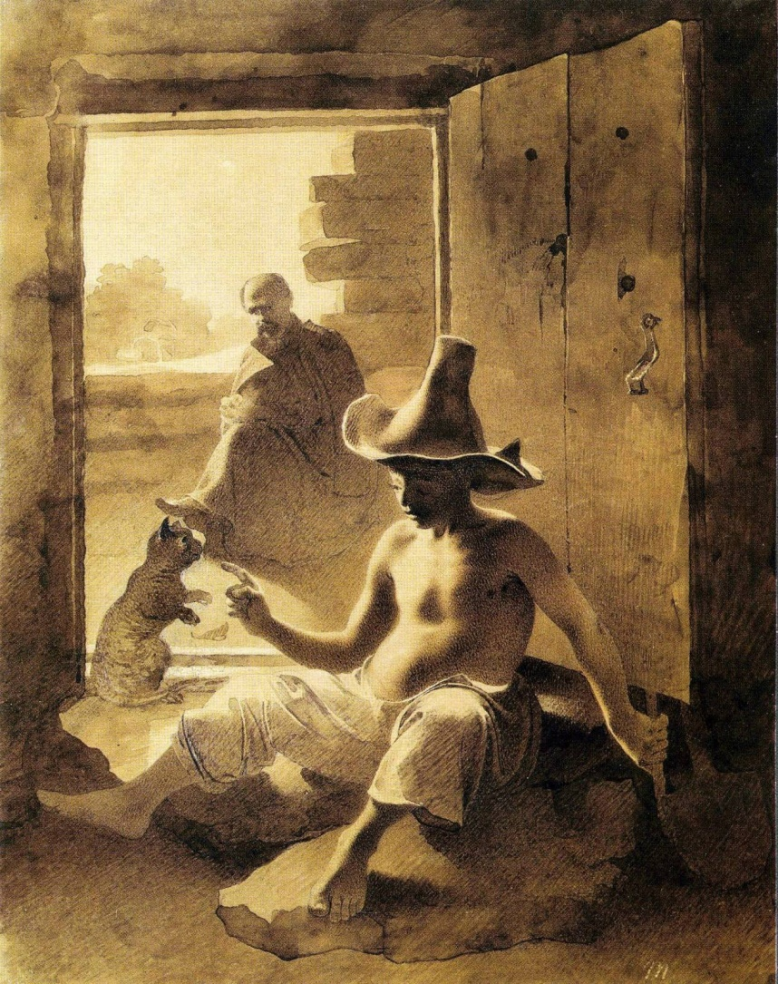
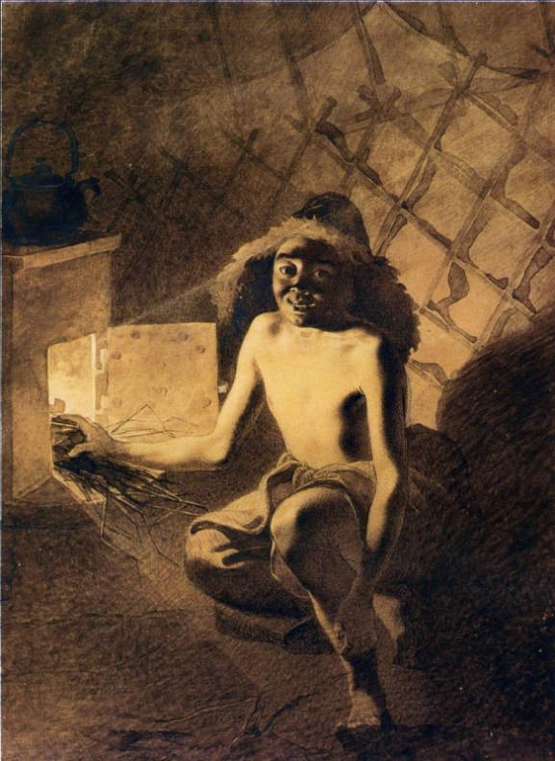
Дерева Мангишлаку 1851-1852. Папір, сепія, туш, білило
Киргизеня, 1856-1857. Папір, сепія
Хлопчик розпалює грубку
1848-1849. Папір, сепія

Slide 18
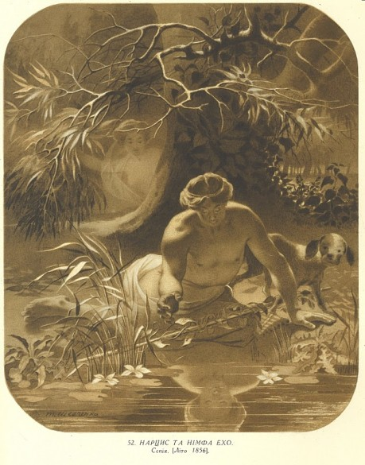
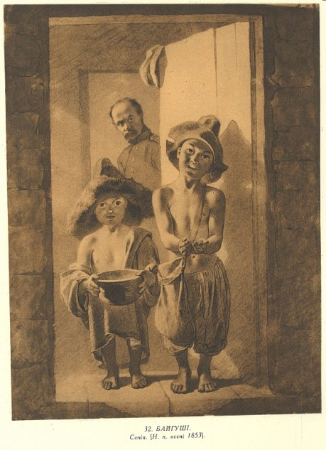
Нарцис і німфа Ехо, 1856
Байгуші (жебраки) (на задньому плані сам Шевченко), 1853

